Slide 1
Флегмона дна полости рта. Распространенные флегмоны лица и шеи

Slide 2
Флегмона дна полости рта
- это распространенный гнойно-воспалительный процесс, захватывающий два и более клетчаточных пространства, расположенных выше или ниже диафрагмы полости рта (m. mylohyoideus).

Slide 3
Границы дна полости рта:
верхняя — слизистая оболочка полости рта;
нижняя — кожа правой и левой поднижнечелюстных и подподбородочного треугольников;
задняя — корень языка и мышцы, прикрепляющиеся к шиловидному отростку;
передненаружная внутренняя поверхность — основания нижней челюсти.

Slide 4
Дно полости рта имеет два этажа:
Верхний - расположенный над челюстно-подъязычной мышцей;
Нижний - находящийся под ней.

Slide 5
Основные источники пути распространения инфекции
Очаги одонтогенной инфекции в области зубов нижней челюсти;
Инфекционно-воспалительные поражения и инфицированные раны слизистой оболочки дна полости рта, кожных покровов надподъязычного отдела шеи;
Лимфогенный путь проникновения инфекции.

Slide 6
При флегмоне дна полости рта поражаются:
Подъязычные области,
поднижнечелюстные области,
подподбородочный треугольник.
Флегмона развивается вследствие распространения инфекции из подъязычной или обеих этих областей, а также из поднижнечелюстного, подподбородочного треугольников, корня языка.

Slide 7
Наиболее часто встречаются флегмоны дна полости рта со следующей локализацией инфекционно-воспалительного процесса:
подъязычное клетчаточное пространство с обеих сторон (часто при этой флегмоне наблюдается распространение инфекционно-воспалительного процесса на клетчаточное пространство корня языка;
поднижнечелюстное и подъязычное клетчаточные пространства одноименной стороны;

Slide 8
поднижнечелюстное пространство с обеих сторон (обычно сопровождается распространением инфекционно-воспалительного процесса на подподбородочное клетчаточное пространство);
подъязычное и поднижнечелюстное клетчаточные пространства с обеих сторон;
поражение всех клетчаточных пространств дна полости рта.

Slide 9
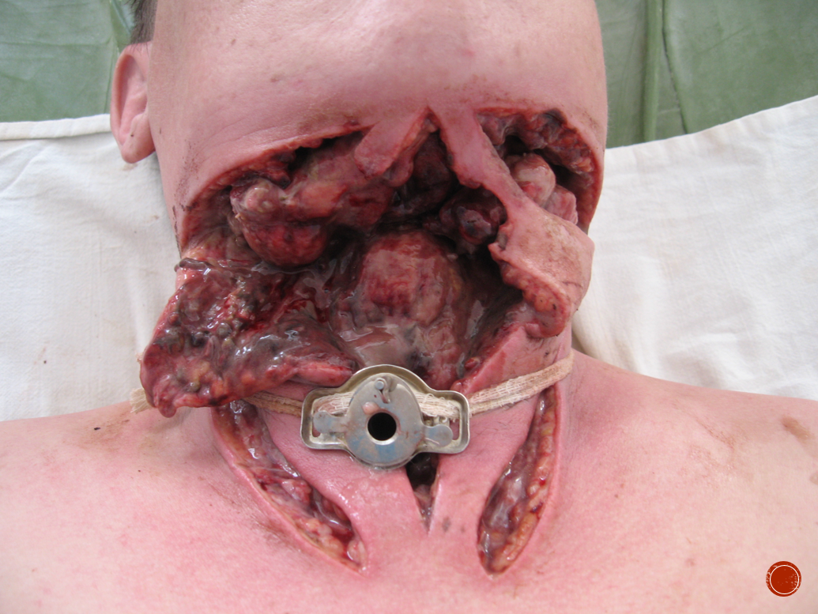

Slide 14
Клиническая картина
Жалобы на интенсивные боли, невозможность глотания, ограничение открывания рта, затрудненные дыхание и речь.
Объективно:
вид страдальческий;
лицо одутловатое;
определяют плотный, разлитой инфильтрат в обоих поднижнечелюстных и подподбородочном треугольниках;
речь невнятная, голос хриплый.

Slide 15
За счет припухлости мягких тканей подподбородочной и поднижнечелюстной областей возникает удлинение лица.
При вовлечении в воспалительный процесс подкожной клетчатки кожа становится гиперемированной, отечной, напряженной, лоснится, в складку не собирается.

Slide 16
Может наблюдаться флюктуация. Рот больного полуоткрыт, из него исходит неприятный запах.
Язык сухой, покрыт налетом грязно-серого цвета, движения его ограничены, нередко выступает из полости рта. Слизистая оболочка дна полости рта гиперемирована, отечна.

Slide 17
Больные не могут проглотить слюну, и она вытекает из полуоткрытого рта. Движения языка вызывают резкую боль. Подъязычные складки инфильтрированы, выбухают, иногда выше коронок зубов. Бахромчатые складки отечны и часто покрыты фибринозным налетом, видны отпечатки коронок зубов.

Slide 20
В анализе крови:
Лейкоцитоз превышает 12х10⁹/л.
Сдвиг лекоцитарной формулы влево.
Увеличение СОЭ до 20-30 мм/ч.
У больного наблюдаются повышение температуры тела до 38,5 - 39° С, ознобы, профузный пот.

Slide 21
В отделениях челюстно-лицевой хирургии больного при поступлении осматривает анестезиолог и вместе с челюстно-лицевым хирургом определяет план премедикации, обезболивания и предоперационной подготовки.
Предоперационная подготовка особенно важна для больных, имеющих сопутствующие заболевания особенно в стадии декомпенсации.

Slide 22
Главной задачей предоперационной подготовки является - увеличение объема циркулирующей крови, снижение интоксикации и коррекция выявленных функциональных нарушений.

Slide 23
При предоперационной подготовке вводят:
400-500 мл полиглюкина, реополиглюкина;
200-400 г гемодеза, 100-200 мл альбумина или протеина;
400-1200 мл 5% раствора глюкозы с адекватным количеством инсулина;
400-800 мл физраствора или раствора Рингера.

Slide 24
После 30 минут – 1 час предоперационной подготовки приступают к операции. Большинство авторов считают, что она должна выполняться под наркозом и при локализации процесса в области дна полости рта, окологлоточном пространстве с распространением на шею интубацию производят после трахеостомии.

Slide 26
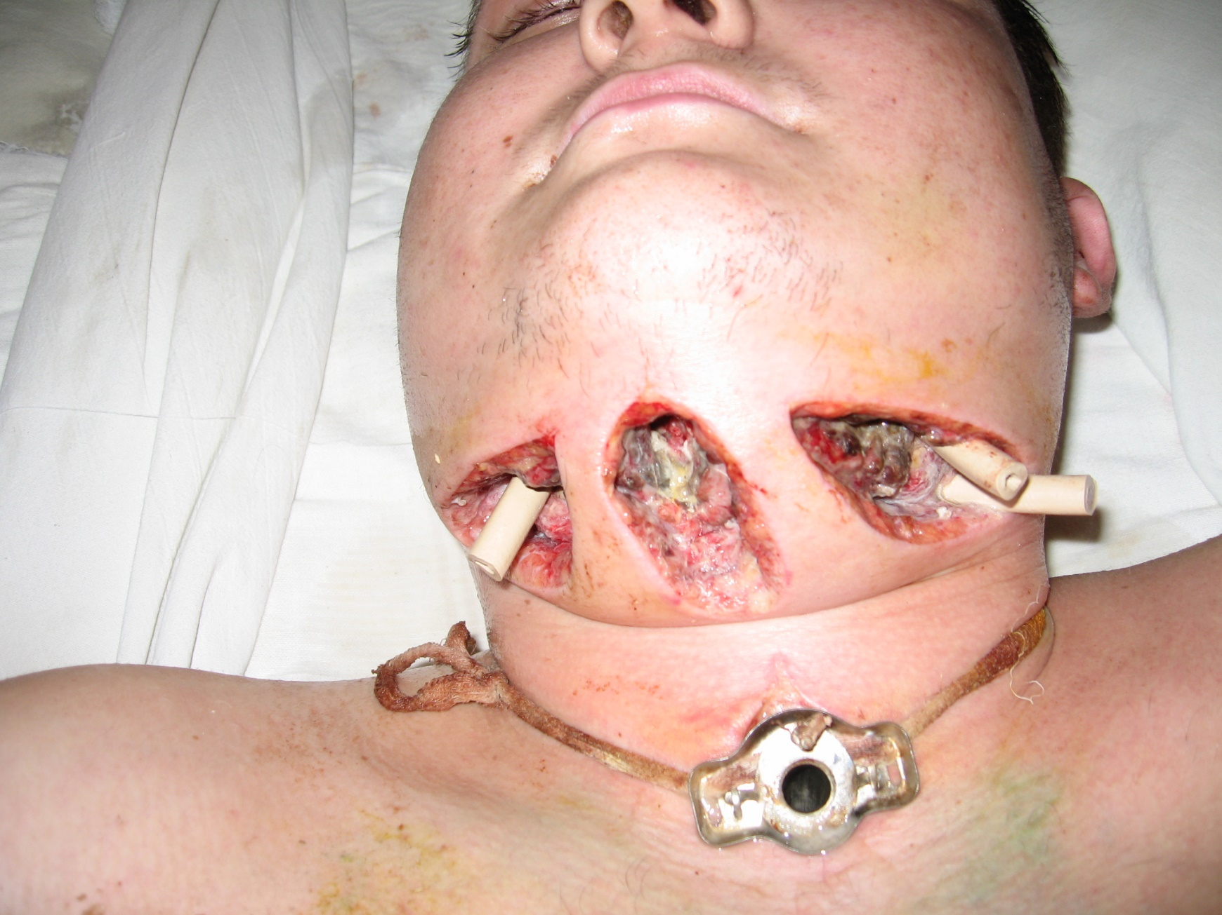

Slide 27
Гнилостно-некротическая флегмона дна полости рта (ангина Женсуля -Людвига)
Возбудителем ангины Женсуля-Людвига является анаэробная микрофлора. Заболевание характеризуется прогрессирующим течением с развитием гангренозного или гнилостно-гангренозного воспаления тканей и последующим их некрозом. Анаэробная микрофлора обнаруживается в симбиозе с кишечной палочкой, стрептококками и др.

Slide 28
Клиническая картина
Ихорозный запах и грязно-серый цвет экссудата;
Наличие газа в обильных некротических массах;
Острое начало;
Тяжелая интоксикация больного, сопровождающеея быстро нарастающим отеком мягких тканей, распространяющимся на верхние дыхательные пути и приводящим к затруднению дыхания и асфиксии;
Температура тела повышается до 39-40°С;
Пульс слабый, увеличивается до 130-140 уд/мин;
Артериальное давление падает до 90/60 мм рт. ст.;
Тоны сердца приглушенные;
Возбуждение больного, а иногда эйфория быстро сменяется апатией. Развиваются бессонница, головные боли, рвота, бред.

Slide 29
В анализе крови:
лейкопения;
лимфопения;
сдвиг лейкоцитарной формулы влево;
снижается содержание гемоглобина;
СОЭ возрастает до 60 мм/ч.

Slide 30
Диагноз подтверждается рентгенографией. На обзорных рентгенограммах шеи в передней и боковой проекциях определяется скопление газа в мягких тканях шеи.

Slide 31
В течение первых 1-3 суток кожные покровы лица и шеи бледные, с землистым оттенком, в цвете могут оставаться неизмененными.
Затем появляются характерные пятна бронзовой окраски.
Инфильтрат мало болезнен, не имеет четких границ и распространяется на несколько клетчаточных пространств; происходит омертвение пораженных тканей при отсутствии гноя.
Контакт с больным нарушен.
Движения его языка затруднены, дыхание прерывисто, резко затруднено и глотание.

Slide 32
Затем на коже появляются багровые пятна с синюшным и бронзовым оттенком. При пальпации плотно инфильтрированных и умеренно болезненных тканей определяется крепитация; изредка можно выявить флюктуацию. Общее состояние резко и прогрессивно ухудшается, может развиться сепсис. На фоне нарастающей сердечно-сосудистой недостаточности в результате интоксикации и гипоксии может наступить летальный исход.

Slide 33
При флегмоне дна полости рта возможно распространение процесса на крыловидно-нижнечелюстное и окологлоточное пространства, на другие передние и латеральные области шеи с вовлечением влагалища и сосудисто-нервного пучка и средостени.

Slide 34
Прогноз
Прогноз при флегмоне дна полости рта, особенно гнилостно-некротической с развитием осложнений, серьезен для жизни больных.

Slide 35
При благополучном течении заболевания через несколько дней происходит нормализация жизненно важных функций организма больного и отторжение некротизированных тканей.

Slide 36
Лечение
Лечение комплексное. В зависимости от различных сочетаний поражений областей над- и подчелюстно-подъязычной мышц наружные разрезы проводят со стороны кожи в поднижнечелюстных и подподбородочном треугольниках.

Slide 37
Иногда наружные разрезы сочетают с разрезами в собственно полости рта — через слизистую оболочку альвеолярного отростка нижней челюсти, по подъязычным складкам.

Slide 38
Оперативное вмешательство должно осуществляться в условиях полноценного анестезиологического пособия. Широко раскрывают пораженные клетчаточные пространства. Этим приемом достигают дренирование и аэрация тканей.

Slide 39
Раскрытые клетчаточные пространства обрабатывают антисептическими растворами, перекисью водорода. Наиболее эффективны:
0,12% хлоргексидина,
грамицидин;
перфторан.
При наличии больших участков некроза тканей проводят некрэктомию.

Slide 40
Удаление зуба – источника инфекции – может быть проведено одновременно со вскрытием гнойного очага, если оно не представляет технических трудностей. В других ситуациях – удаление зуба проводят после стихания воспалительных явлений и ликвидации контрактуры.
Проводят антибактериальную, антитоксическую, гипосенсибилизирующую, общеукрепляющую и иммунокорригирующую терапию.

Slide 41
Антибактериальная терапия включает:
полусинтетические пенициллины;
тетрациклины;
метронидазол.
Дезинтоксикация достигается введением большого количества жидкостей (до 4 л/сут): кровезаменителей дезинтоксикационного действия (гемодез, реополиглюкин), белковых кровезаменителей, переливанием плазмы, назначением обильного питья.

Slide 42
К патогенетической терапии относится ГБО тканей или при отсутствии возможности ее применения — местная оксигенация, достигаемая периодической инсуффляцией кислорода в рану через катетер.
Для очищения раны от остатков некротизированных масс используют протеолитические ферменты.
Больному обеспечивается покой, полноценное питание, сердечно-сосудистые средства и необходимая симптоматическая терапия.

Slide 43
Эффективно применения по показаниям:
гемосорбции,
плазмафереза,
лимфосорбции,
подключение донорской селезенки.

Slide 44
Физические методы
После вскрытия гнойных очагов применяют:
УФО,
УВЧ,
ультразвук,
электрофорез антибиотиков, ферментов,
излучения гелий-неонового лазера,
общее кварцевое облучение.

Slide 45
При прекращении гноетечения и очищения ран от некротических тканей на 3-5 сутки при абсцессах или на 5-6 сутки при флегмонах в пределах 1-2 анатомических областей под местной анестезией накладывают первично отсроченные швы.
При распространенных флегмонах накладывают вторичные швы в сроки от 7-8 до 10-14 суток.

Slide 46
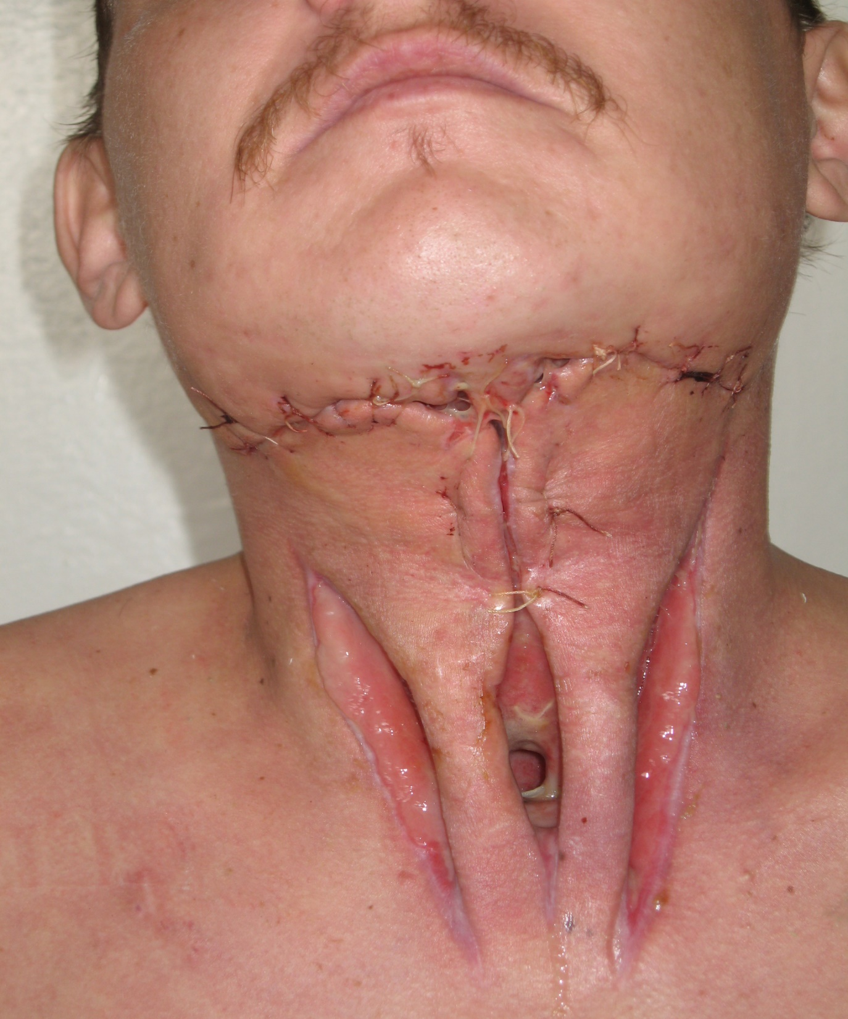

Slide 47
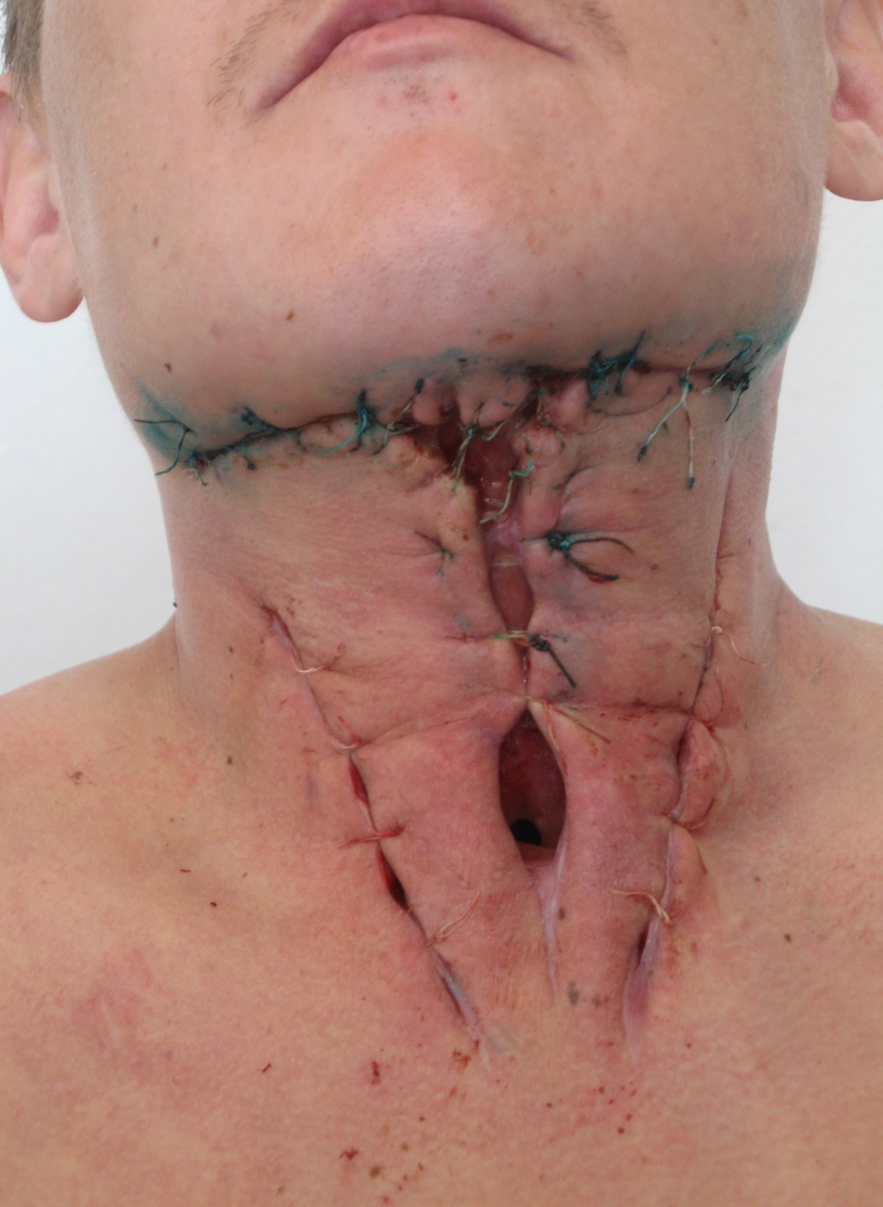
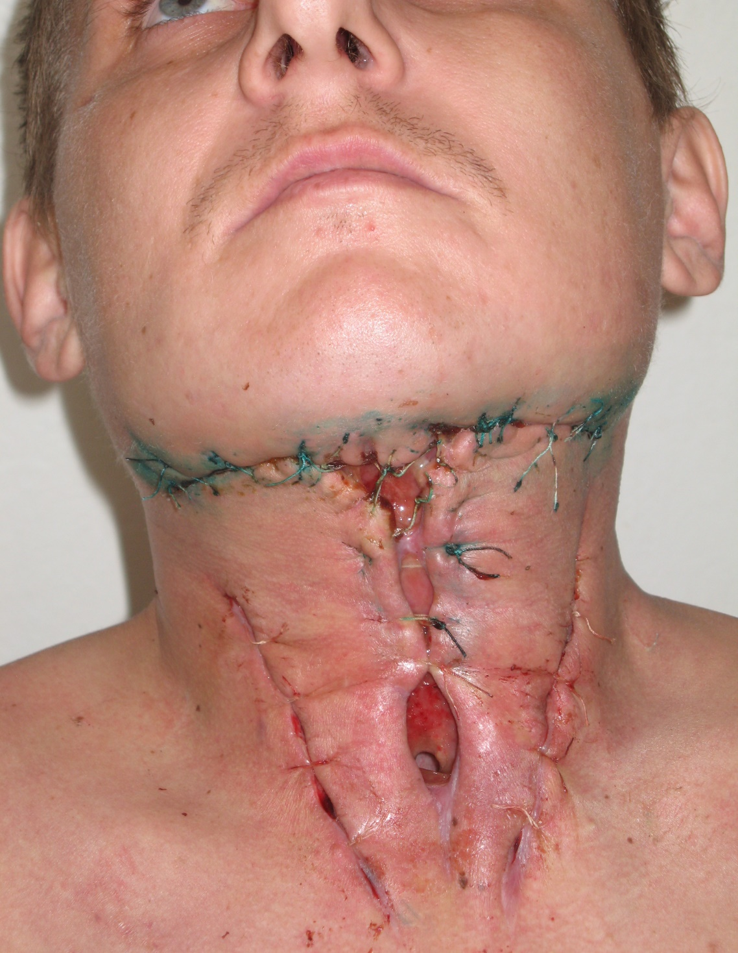

Slide 48
Исход заболевания находится в прямой зависимости от ранней его диагностики, своевременности обеспечения полноценного комплекса лечебных мероприятий и тщательности ухода за больным.

Slide 49
Распространенные флегмоны лица и шеи
Из области, прилегающей к нижней или верхней челюсти, гнойный воспалительный процесс может распространяться на соседние ткани. Характерны прогрессирование инфекционно-воспалительного процесса и развитие гнойного воспаления в нескольких областях.

Slide 50
Распространенная флегмона — одновременное поражение 3-4 и более областей и пространств: поднижнечелюстной и позадинижнечелюстной областей, крыловидно-челюстного, окологлоточного пространств. Распространенная флегмона этих локализаций всегда опасна для жизни больного.

Slide 51
Лечение
При распространении процесса из поднижнечелюстной области на крыловидно-нижнечелюстное, окологлоточное пространства проведенный разрез расширяют кзади, окаймляют угол нижней челюсти, проходят в позадичелюстную область.
Раскрывают окологлоточное пространство, отсекая прикрепление внутренней крыловидной мышцы, проходят вверх, опорожняют крыловидно-нижнечелюстное пространство.

Slide 52
Из поднижнечелюстного треугольника воспалительные явления могут распространяться в подъязычную область. В таких случаях, помимо болей при глотании, появляются затруднения движения языком, характерные симптомы флегмоны подъязычной области, определяемые при осмотре полости рта.

Slide 53
В таких ситуациях оперативное вмешательство в поднижнечелюстном треугольнике дополняют пересечением челюстно-подъязычной мышцы в поперечном направлении протяженностью 1,5-2 см. Раскрывается подъязычное пространство. Можно произвести раскрытие пдъязычного пространства внутриротовым доступом.

Slide 54
Из поднижнечелюстного треугольника гнойная инфекция может распространяться на верхнебоковой отдел шеи, поражая влагалище сосудисто-нервного пучка. Нередко такой распространенный гнойный процесс сочетается с поражением позадичелюстной области и окологлоточного пространства. Клинически, кроме перечисленных симптомов, появляется воспалительная инфильтрация на шее по ходу грудино-ключично-сосцевидной мышцы. При пальпации отмечают болезненность по переднему краю мышцы.

Slide 55
Оперативный доступ раскрытия поднижнечелюстного треугольника дополняют разрезом кожи по переднему краю грудино-ключично-сосцевидной мышцы.
Послойно рассекают ткани, подкожно-жировую клетчатку, подкожную мышцу, собственную фасцию шеи. Отодвинув кзади грудино-ключично-сосцевидную мышцу, раскрывают ткани в окружности сосудисто-нервного пучка шеи на всем протяжении в зависимости от протяженности гнойного процесса.

Slide 58
Распространение процесса на глубокие области бокового отдела шеи может привести к дальнейшему прогрессированию воспалительных явлений и развитию переднего медиастинита.

Slide 59
При флегмоне поднижнечелюстного треугольника инфекция часто распространяется на подподбородочную область. Оперативный доступ для некрэктомии осуществляют, продлевая рану кпереди и тем самым раскрывая подбородочную область.

Slide 60
Профилактика околочелюстных абсцессов и флегмон включает лечение зубов с хроническими околоверхушечными деструктивными очагами, рациональную терапию пародонтита. Важное значение имеет поддержание высокого уровня гигиены полости рта. Необходимы лечебные мероприятия, направленные на усиление противоинфекционных защитных реакций организма.

Slide 61
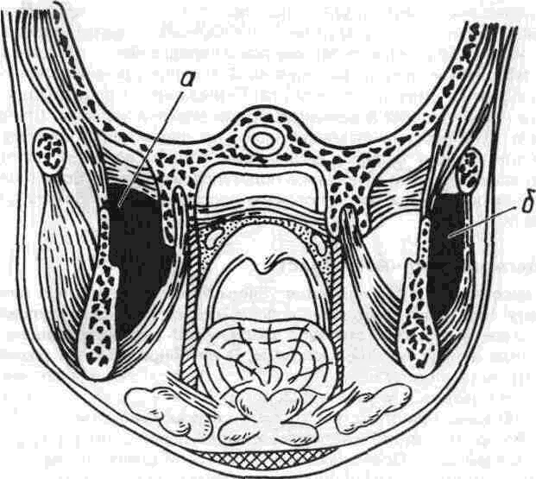
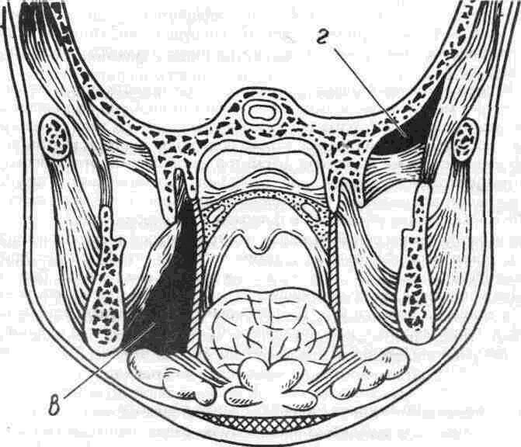
Схема расположения гнойных процессов:
а - в крыловидно- нижнечелюстном пространстве, в - в окологлоточном пространстве, б - в глубоком отделе околоушно- жевательной области, г - подвисочной ямке (по В Ф Рудько)

